Slide 1


Международная школа программирования «Алгоритмика»
Notes:
https://youtu.be/ZuZnMMMnprY

Slide 2
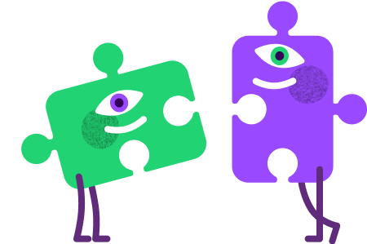


Познакомимся?

Slide 3
Познакомимся?
Родитель своё имя и интересный факт про ребенка
А ребята свои имена, и то, за что они любят родителей

Slide 4
Познакомимся?
Родитель своё имя и интересный факт про ребенка
А ребята свои имена, и интересный факт про родителей

Slide 5
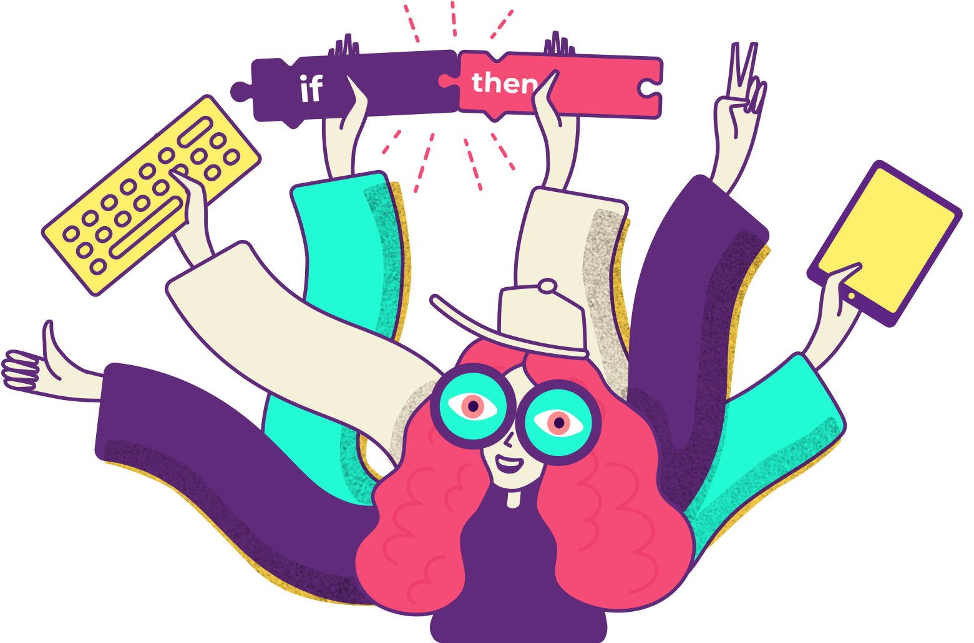
Наши задачи на сегодня.
Знакомство с основами программы
Знакомство с основами программирования
Написать код для элементов управления
Протестировать игру
Загрузить игру на сайт/флэшку
Открыть игру на телефоне/компьютере

Slide 6

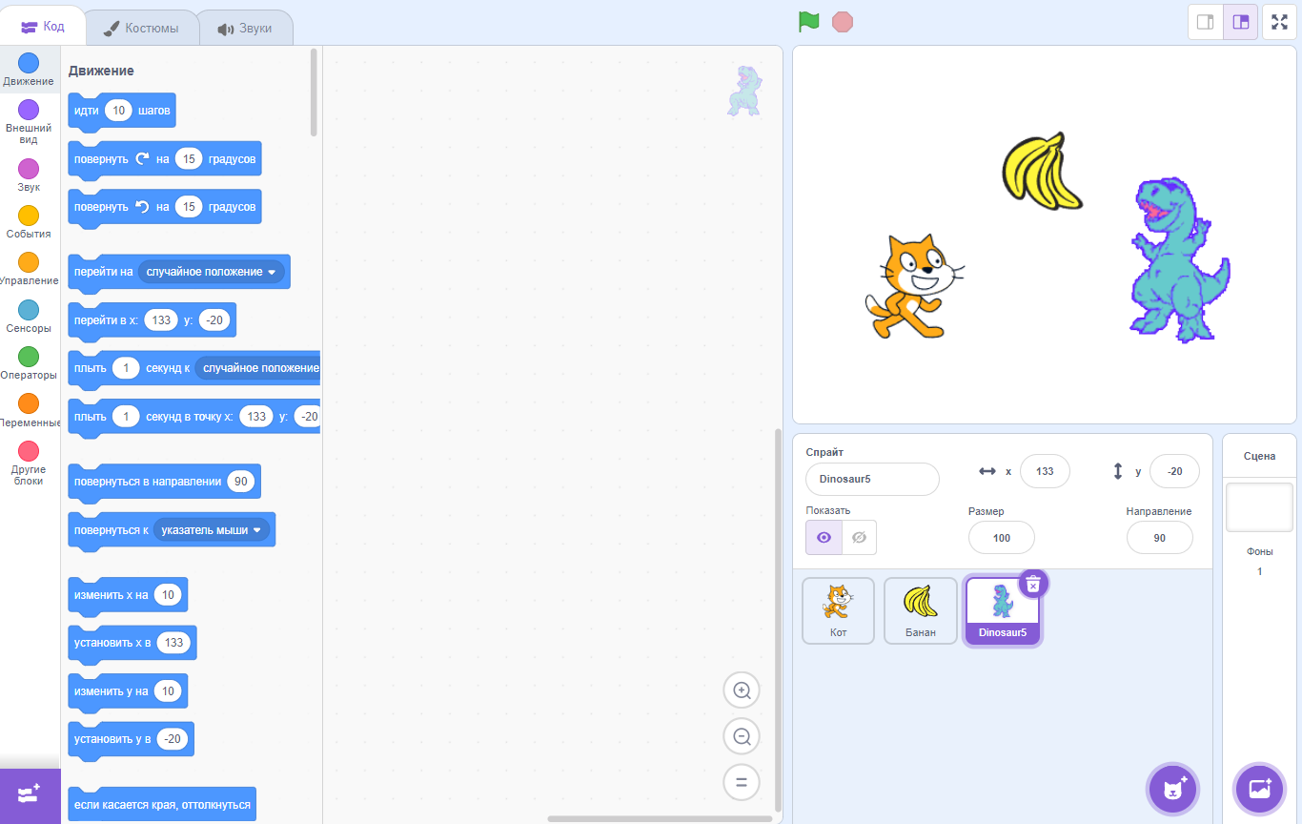
Знакомство с основами программы

Slide 7

Знакомство с основами программы

Slide 8
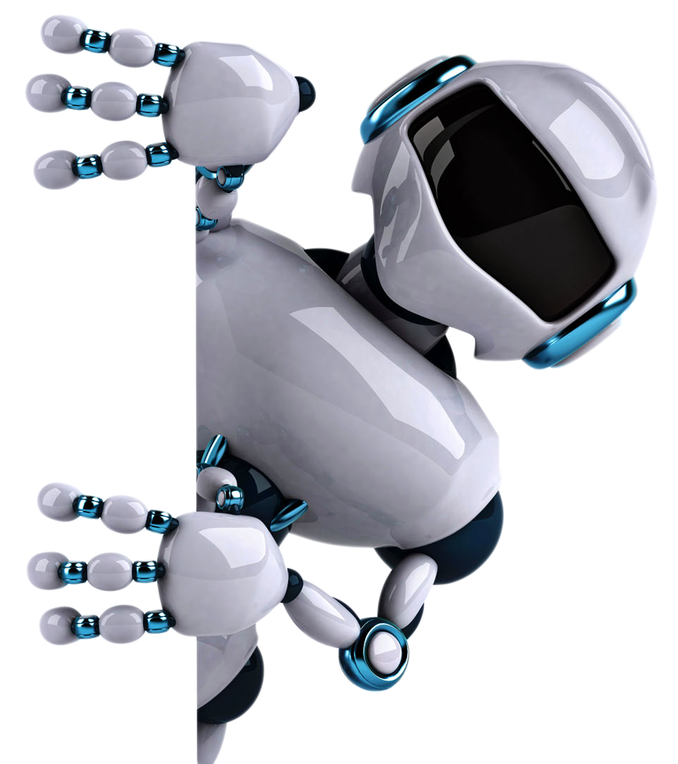
Знакомство с основами программы

Slide 9
Знакомство с основами программы

Slide 10

Знакомство с основами программы

Slide 11

Знакомство с основами программы

Slide 12

Знакомство с основами программирования

Slide 13


Знакомство с основами программирования
А как писать код?

Slide 14


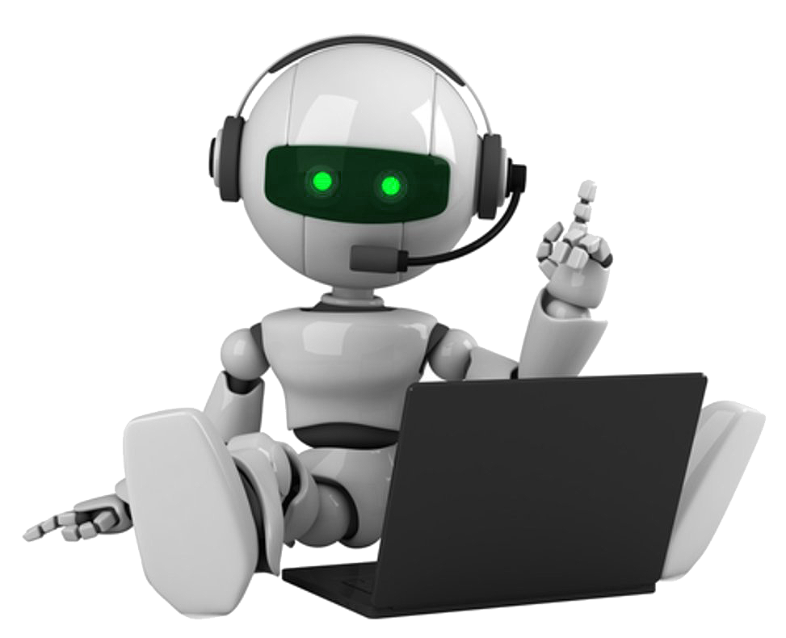
Знакомство с основами программирования
Помогут пазлы!

Slide 15
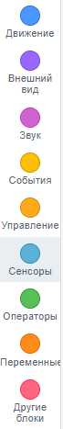
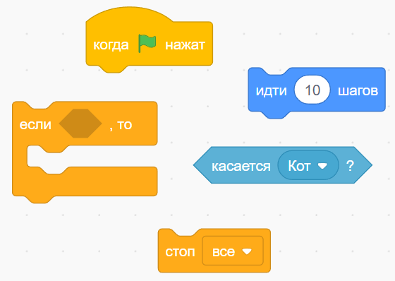
Знакомство с основами программирования

Slide 16
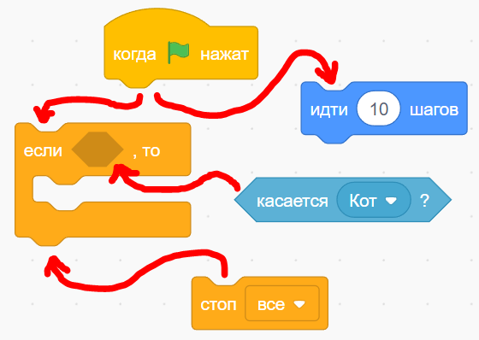
Знакомство с основами программирования

Slide 17
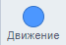
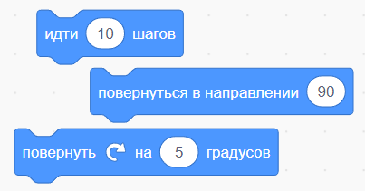
Знакомство с основами программирования

Slide 18
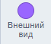
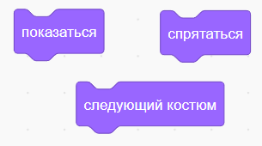
Знакомство с основами программирования

Slide 19
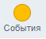
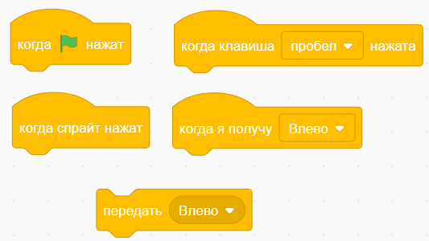
Знакомство с основами программирования

Slide 20
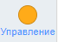
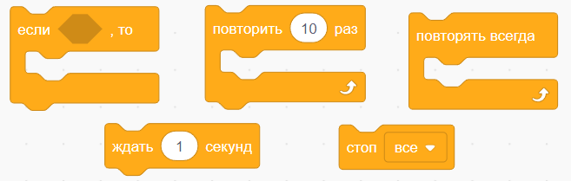
Знакомство с основами программирования

Slide 21
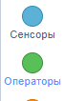
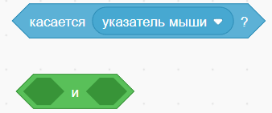
Знакомство с основами программирования

Slide 22


Написать код для элементов управления

Slide 23
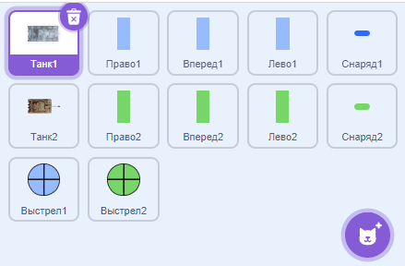
Написать код для элементов управления

Slide 24
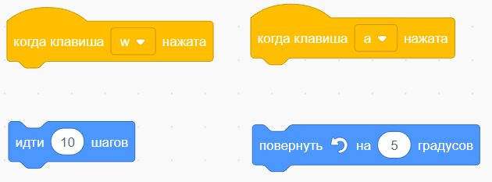
Написать код для элементов управления

Slide 25

Протестировать игру
СОХРАНИТЬ игру

Slide 26

Загрузить игру на сайт

Slide 27
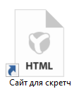
Загрузить игру на сайт

Slide 28
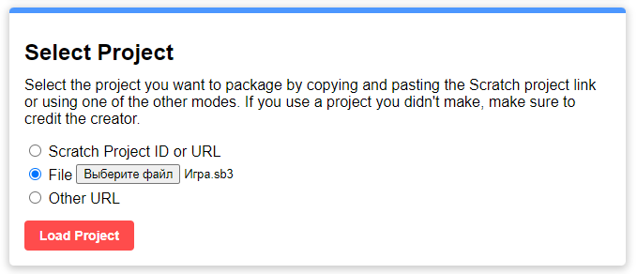
Загрузить игру на сайт

Slide 29
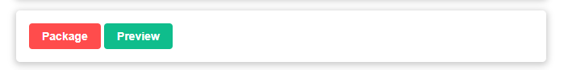
Загрузить игру на сайт

Slide 30

Загрузить игру на сайт

Slide 31
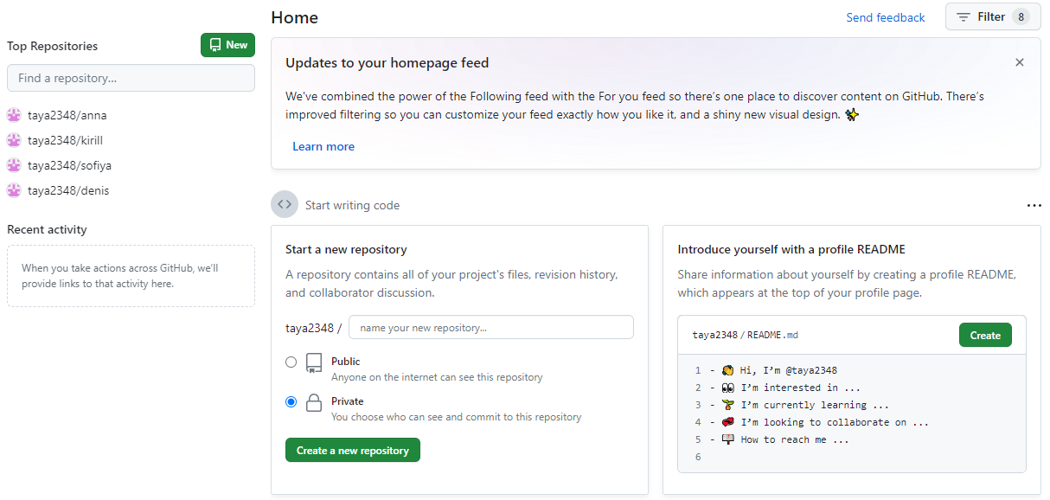
Загрузить игру на сайт

Slide 32
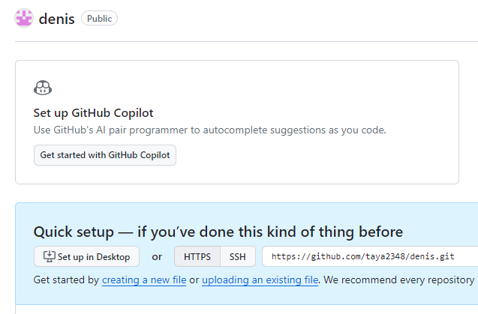
Загрузить игру на сайт

Slide 33
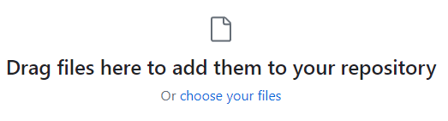
Загрузить игру на сайт
Выбрать измененную игру

Slide 34
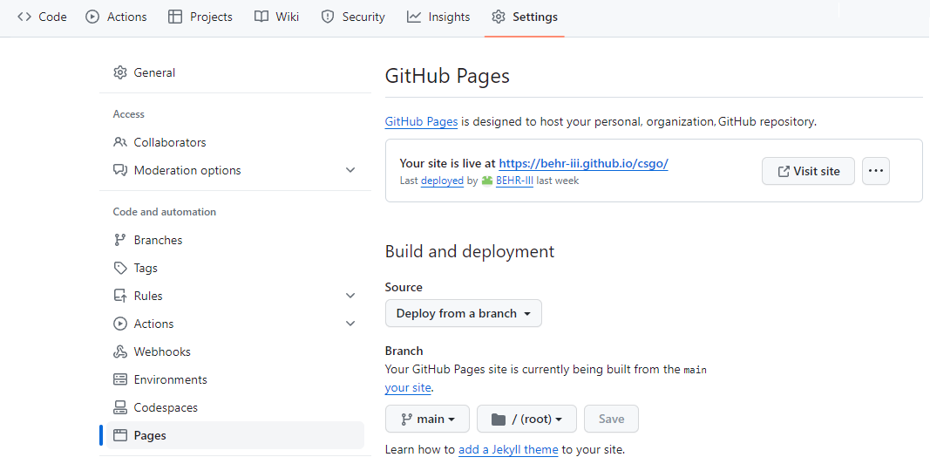
2
1
6
Подождать 2-4 минуты
4
3
5

Slide 35

Открыть игру на телефоне
Я Вам сейчас настрою так, чтобы игра открывалась по ссылке

Slide 36
Открыть игру на телефоне
Можем сделать QR код

Slide 37
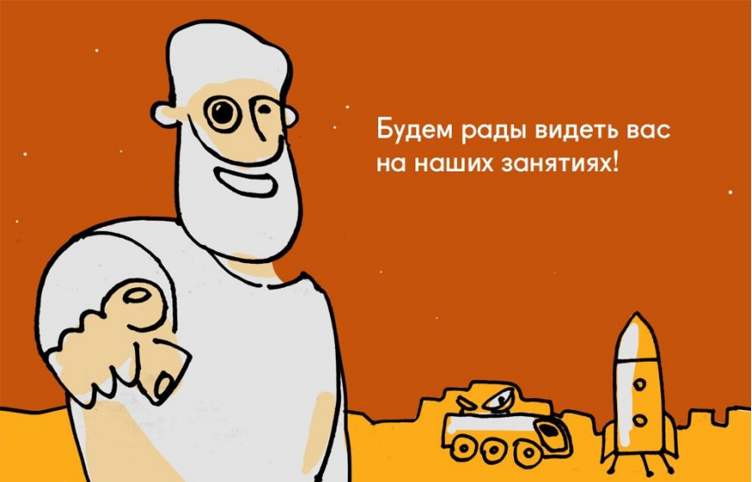
Notes:
Раздаем студенческие билеты / рассказываем о том, что нам предстоит делать на занятиях.

